Slide 1
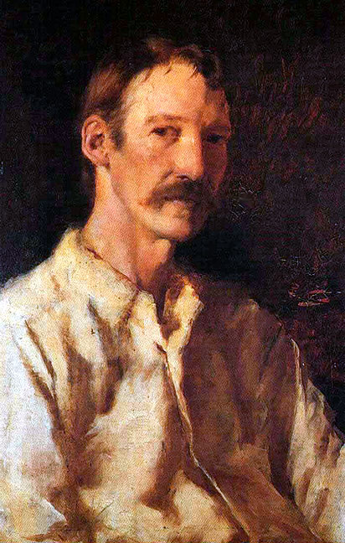
Стивенсон, Роберт Льюис (1850 — 1894)

Slide 2
Роберт Льюис Стивенсон - известный английский писатель XIX века. Родился 13 ноября 1850 года в шотландском Эдинбурге в семье инженера Бэлфура. Решение сменить фамилию на Стивенсон принял, будучи уже зрелым человеком. Также сменил и данное при крещении второе имяLewis на Louis. Произношение при этом не изменилось.

Slide 3
С ранних лет у Роберта проявились способности к технике, однако по окончании школы он решил посвятить себя юриспруденции и поступил в Эдинбургский университет. Получив в конечном итоге адвокатскую степень, Стивенсон так и не стал практикующим адвокатом, поскольку с одной стороны не отличался крепким здоровьем, а с другой первые литературные опыты убедили его в том, что именно в этом его призвание

Slide 4
Годы с 1873 по 1879 он провел во Франции. Жил довольно скромно, поскольку гонораров молодого литератора катастрофически не хватало. Отцу даже приходилось высылать сыну деньги. Зато он завел многочисленные знакомства в среде французских художников. Также в этот период Стивенсон много путешествует. Он ездит по Германии, Франции, Шотландии, и в результате этого в 1878 году выходит его первая книга путевых заметок «Поездка внутрь страны» (An Inland Voyage)

Slide 5
Еще через год, в 1879-м, вышла вторая книга «Путешествия с ослом» (Travels with a donkey in the Cevennes). Также Стивенсон пишет много эссэ, которые в 1881 году выходят одной книгой под названием «Virginibus Puerisque».

Slide 6
Во Франции, в деревне Грез, молодой писатель нашел любовь всей своей жизни. Здесь на одном из собраний художников Стивенсон встретил большую поклонницу живописи, американку Франсес Матильду Осборн (Вандергрифт). Она была старше писателя на десять лет, недавно разъехалась с мужем и жила во Франции со своими детьми. Влюбленный молодой человек решает жениться, и практически сразу после того, как его возлюбленная получила развод, 19 мая 1880 года они поженились в Сан-Франциско. Это был счастливый брак.

Slide 7
Жена постоянно проявляла заботу о своем довольно болезненном муже, а с детьми Фанни Стивенсон по-настоящему подружился, причем его пасынок Сэмюэл Ллойд Осборн даже принимал участие в написании таких романов, как «Несусветный багаж» (1889), «Потерпевшие кораблекрушение» (1892) и «Отлив» (1894).

Slide 8
В год женитьбы Стивенсон узнает, что болен тубуркулезом. Теперь ему нужно было найти место с подходящим для его слабого здоровья климатом. Он побывал в Швейцарии, на юге Франции, некоторое время жил в английском Бонмуте, а в период с 1887-1888 в городке Саранак-Лейк, штат Нью-Йорк. После этого писатель с семьей отправился в путешествие на яхте.

Slide 9
С одной стороны, целью был поиск подходящего климата, а с другой Стивенсон хотел собрать материал для своих книг о жизни в Австралии и Океании. На яхте они обошли Маркизские острова, Таити, Туамоту, Гавайи, Микронезию и Австралию, а обосноваться решили на Самоа, где был приобретен участок земли. Жизнь здесь была гораздо дешевле, чем в Европе или Америке, а тропический климат хорошо подходил больному писателю. Свою усадьбу Стивенсон решил назвать Вейлима.

Slide 10
Писатель живо интересовался жизнью местных жителей, и даже пытался повлиять на колониальную администрацию, нещадно критикуя ее в своих книгах. В этот период им был написан роман «Восемь лет опасности на Самоа» («A Foothot to History: Eight Years of Trouble in Samoa»). Роман вышел в свет в 1893 году. Конечно, писатель ни на что не мог реально повлиять, но люди не забыли его благородный порыв.

Slide 11
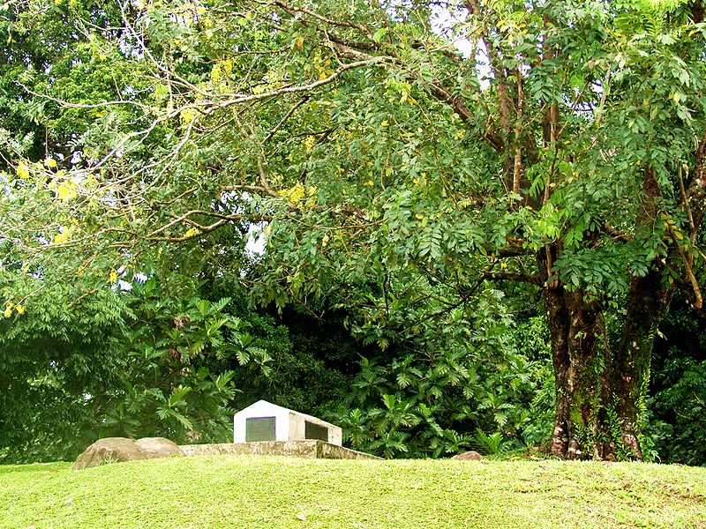
Жизнь в тропиках в просторном доме пошла Стивенсону на пользу – здесь были написаны его лучшие произведения. Однако болезнь взяла свое, и в своей Вейлиме писатель скончался 3 декабря 1894 года. Местные жители, любившие и уважавшие писателя, похоронили его неподалеку на вершине горы.

Slide 12
На надгробном камне начертано его бессмертное
ЗАВЕЩАНИЕ
К широкому небу лицом ввечеру
Положите меня, и я умру,
Я радостно жил и легко умру
И вам завещаю одно —
Написать на моей плите гробовой:
«Моряк из морей вернулся домой,
Охотник с гор вернулся домой,
Он там, куда шел давно».

